Slide 1
Управление качеством воздуха в странах Восточного региона ЕИСП
4-й семинар
”КПКЗ и система природоохранных разрешений”
23-24 апреля 2014 г.
“Radisson Blu Hotel”
1 Nonoshvili Street, Batumi 6000, Грузия

Slide 2
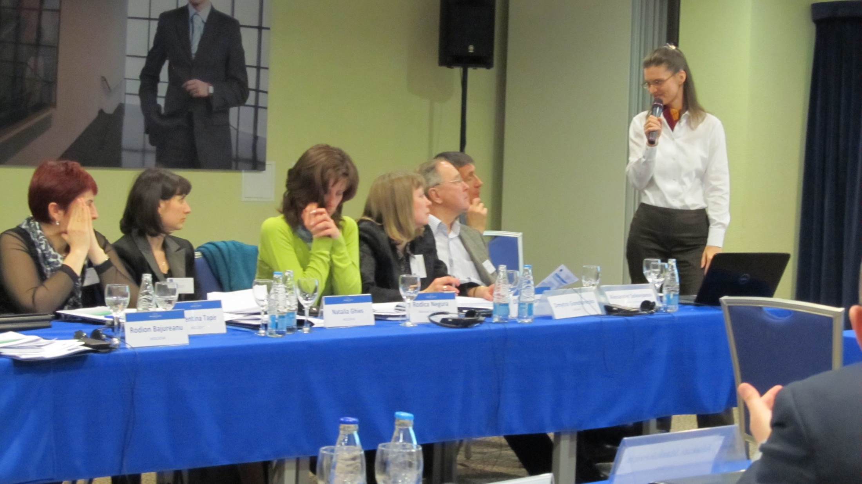
1-й семинар
“КПКЗ и система природоохранных разрешений”
10-11 апреля 2012 г., Киев, Украина
Notes:
- Первый блин Air-Q-Gov

Slide 3
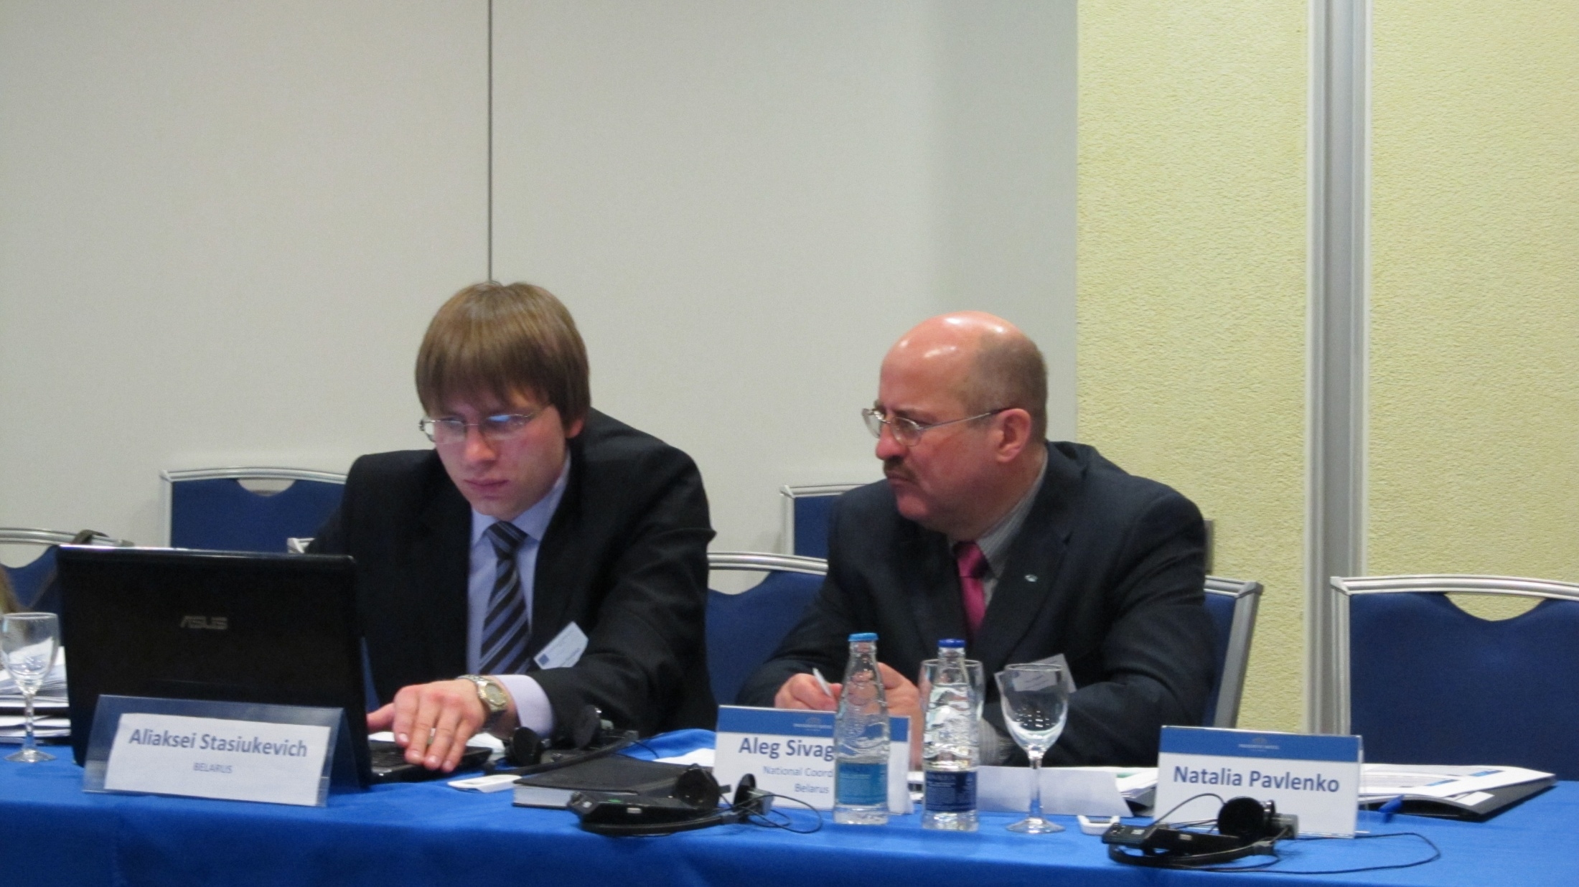
1-й семинар
“КПКЗ и система природоохранных разрешений”
10-11 апреля 2012 г., Киев, Украина

Slide 4
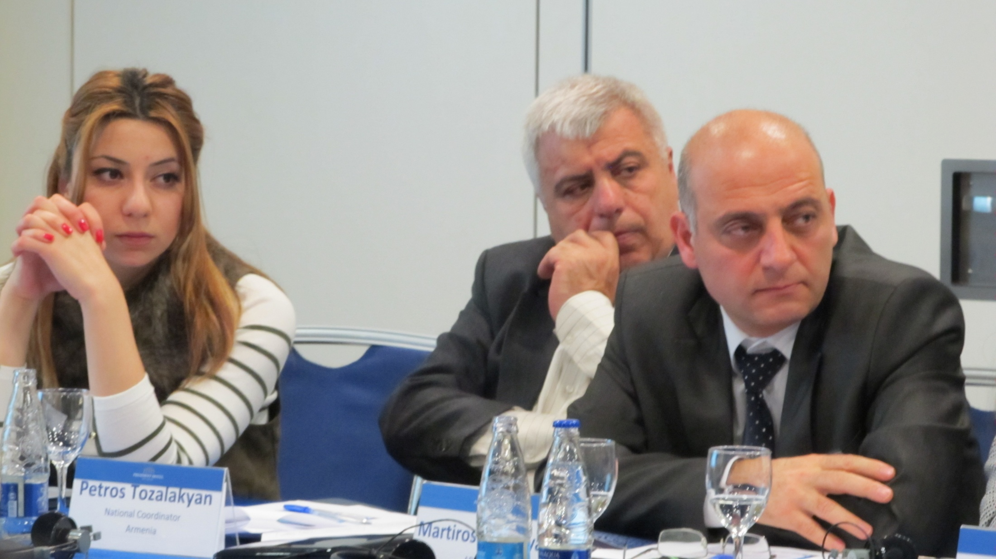
1-й семинар
“КПКЗ и система природоохранных разрешений”
10-11 апреля 2012 г., Киев, Украина

Slide 5
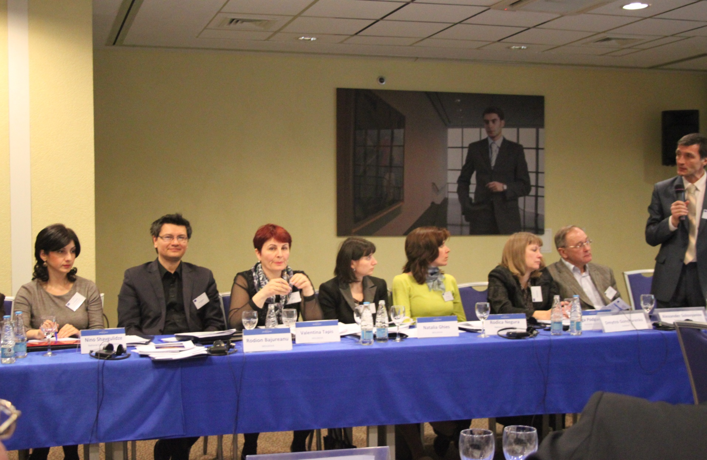
1-й семинар
“КПКЗ и система природоохранных разрешений”
10-11 апреля 2012 г., Киев, Украина

Slide 6
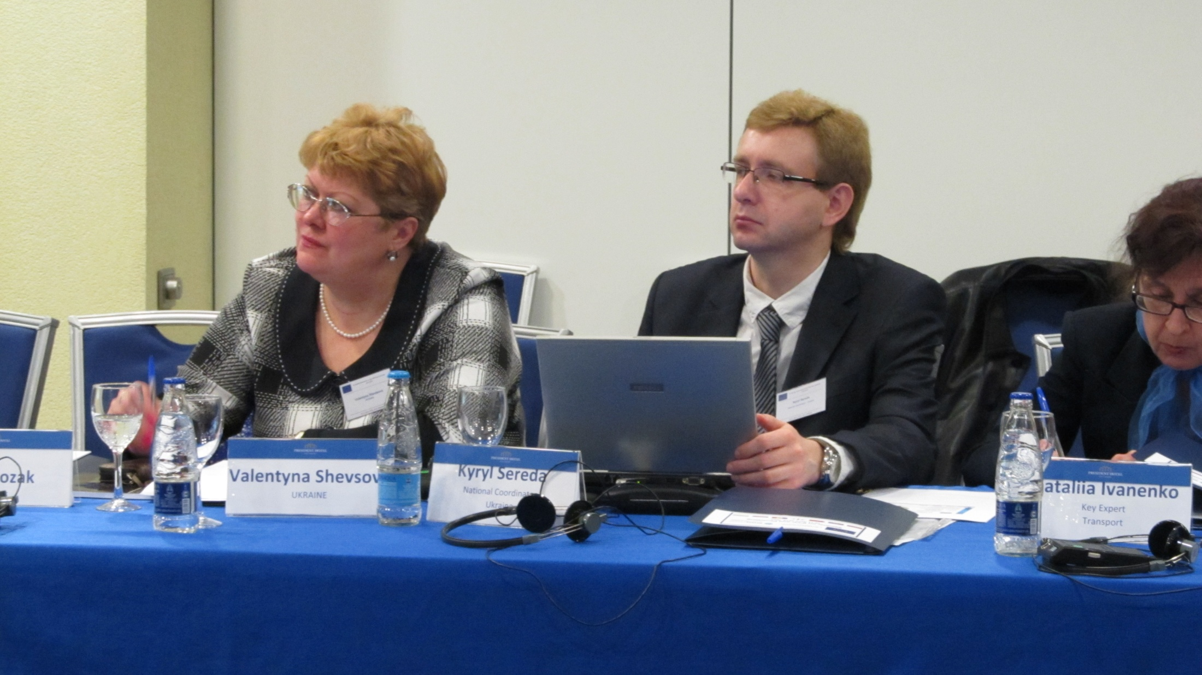
1-й семинар
“КПКЗ и система природоохранных разрешений”
10-11 апреля 2012 г., Киев, Украина

Slide 7
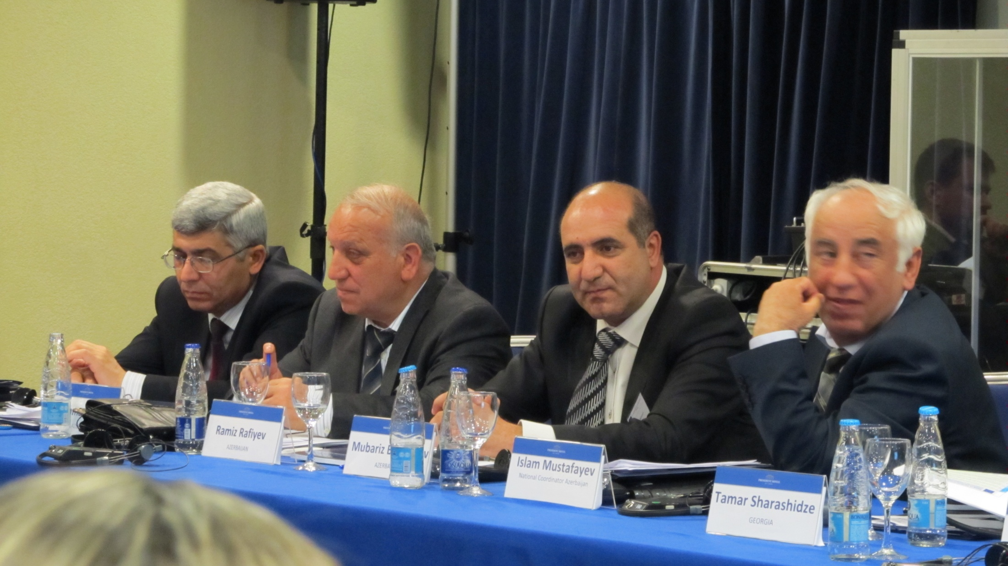
1-й семинар
“КПКЗ и система природоохранных разрешений”
10-11 апреля 2012 г., Киев, Украина

Slide 8
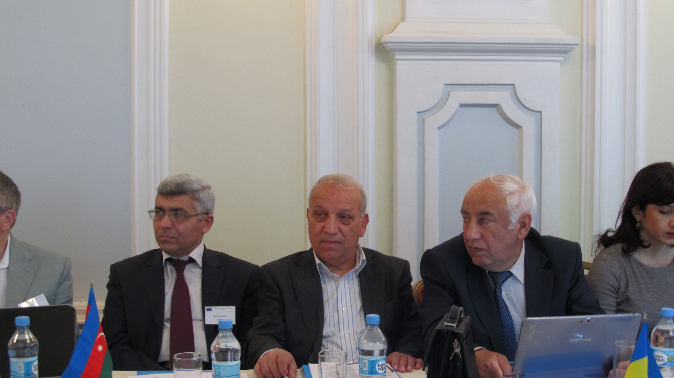
2-й семинар
“КПКЗ и система природоохранных разрешений”
14-15 мая 2013 г., Одесса, Украина

Slide 9
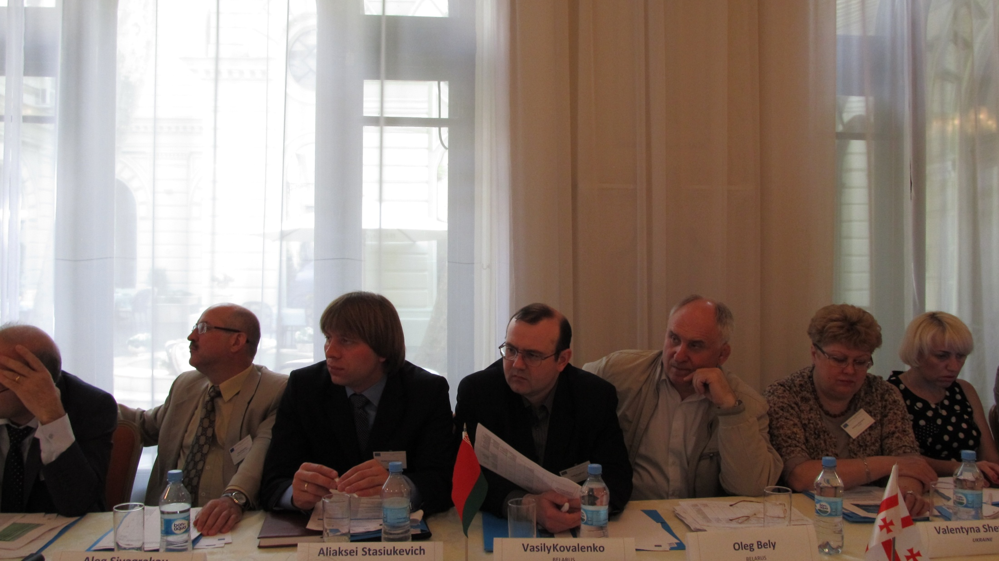
2-й семинар
“КПКЗ и система природоохранных разрешений”
14-15 мая 2013 г., Одесса, Украина

Slide 10
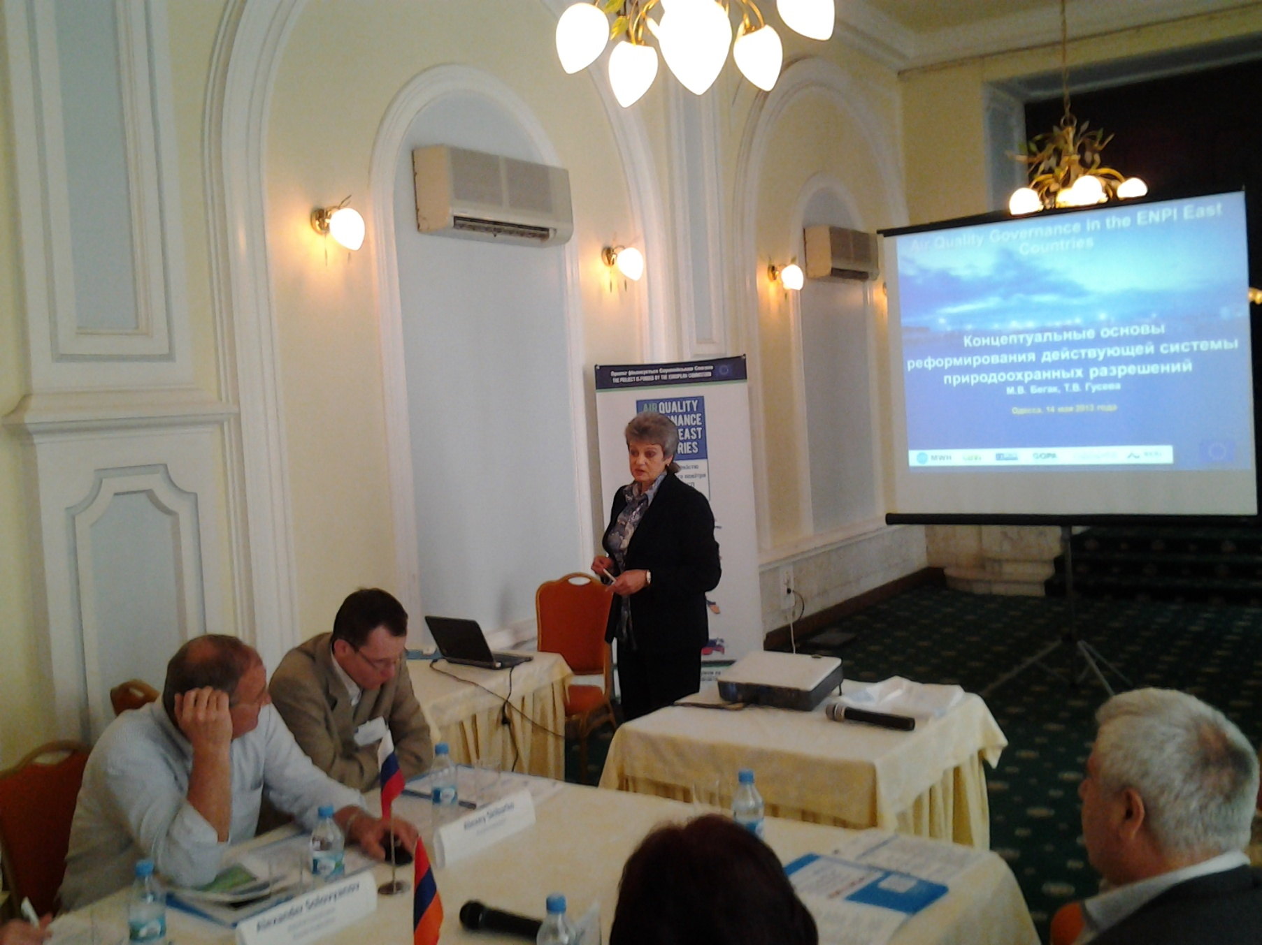
2-й семинар
“КПКЗ и система природоохранных разрешений”
14-15 мая 2013 г., Одесса, Украина

Slide 11
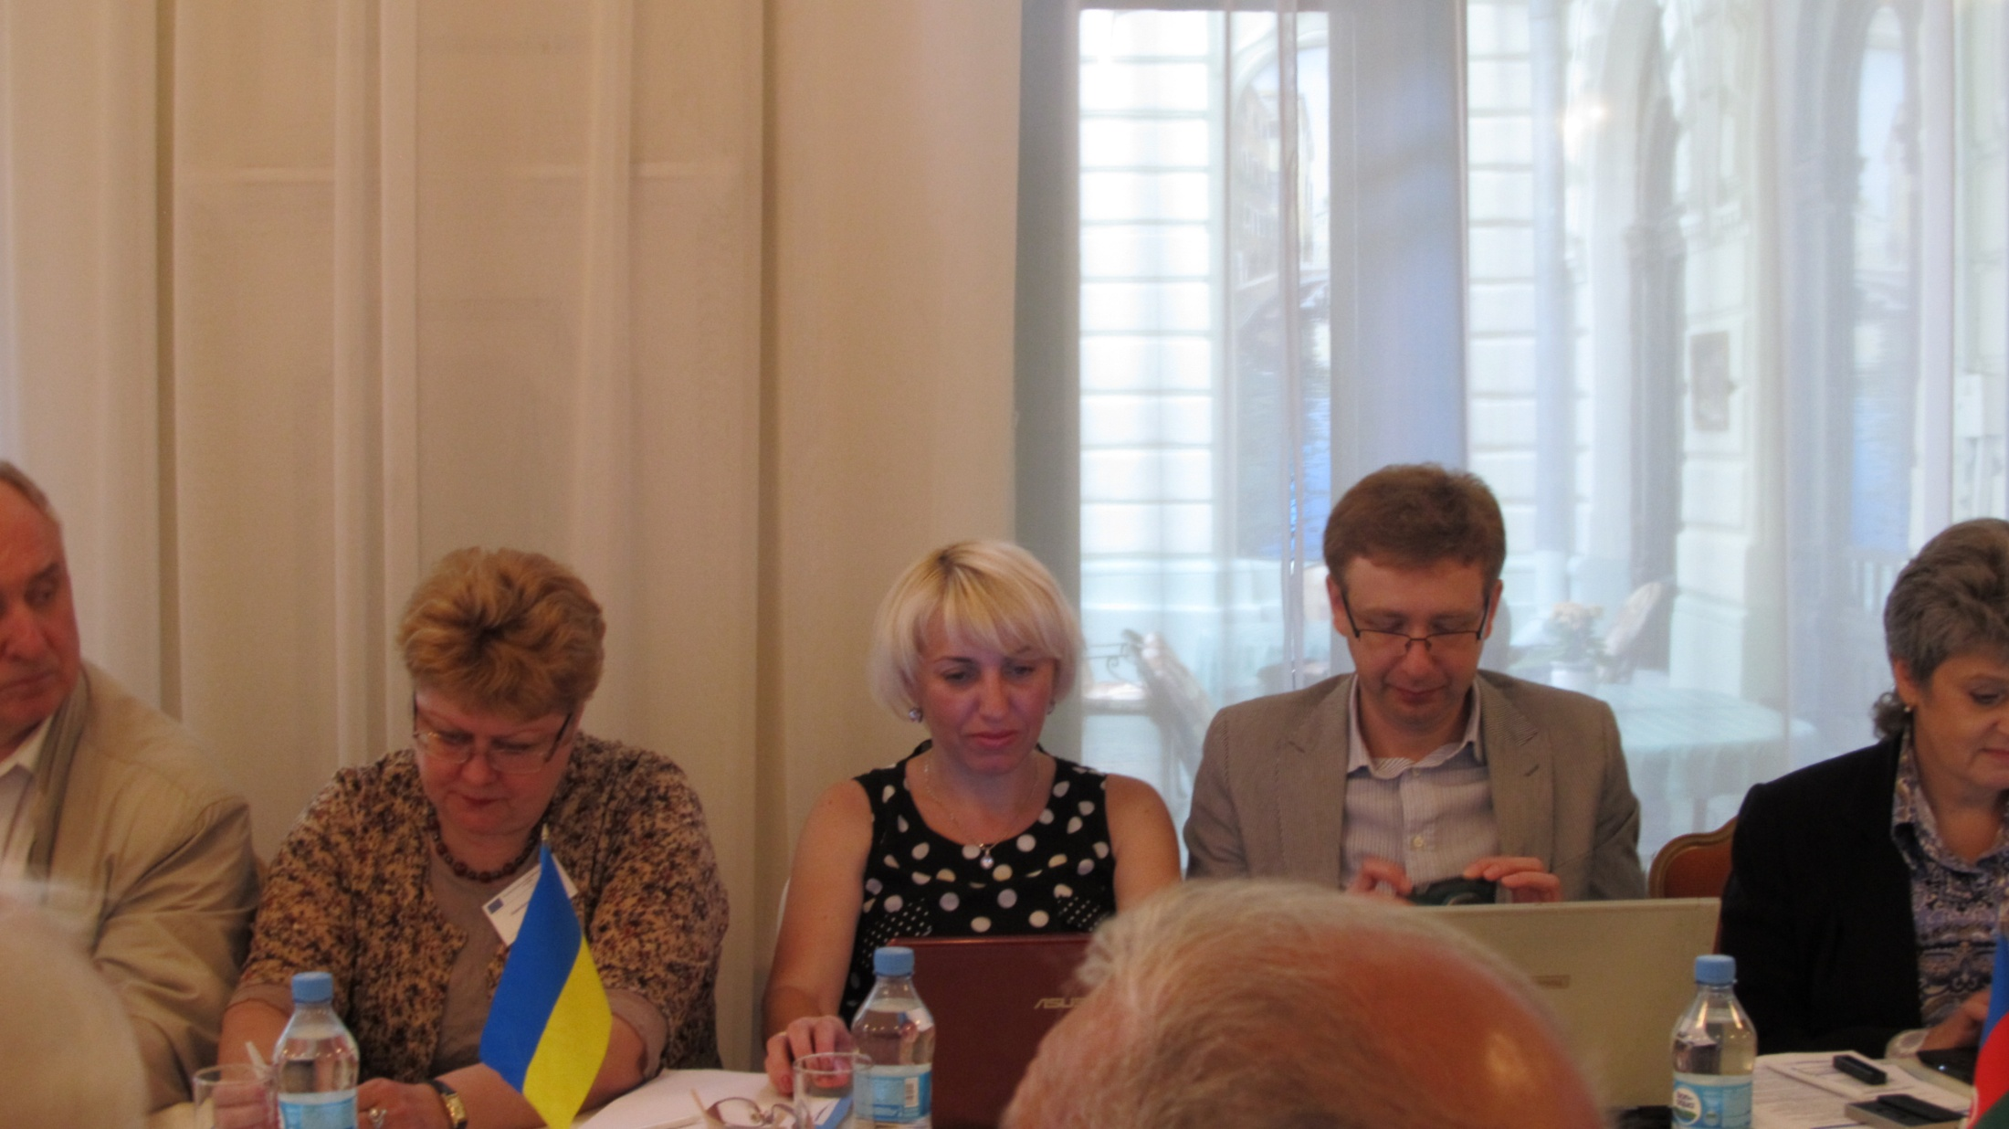
2-й семинар
“КПКЗ и система природоохранных разрешений”
14-15 мая 2013 г., Одесса, Украина

Slide 12
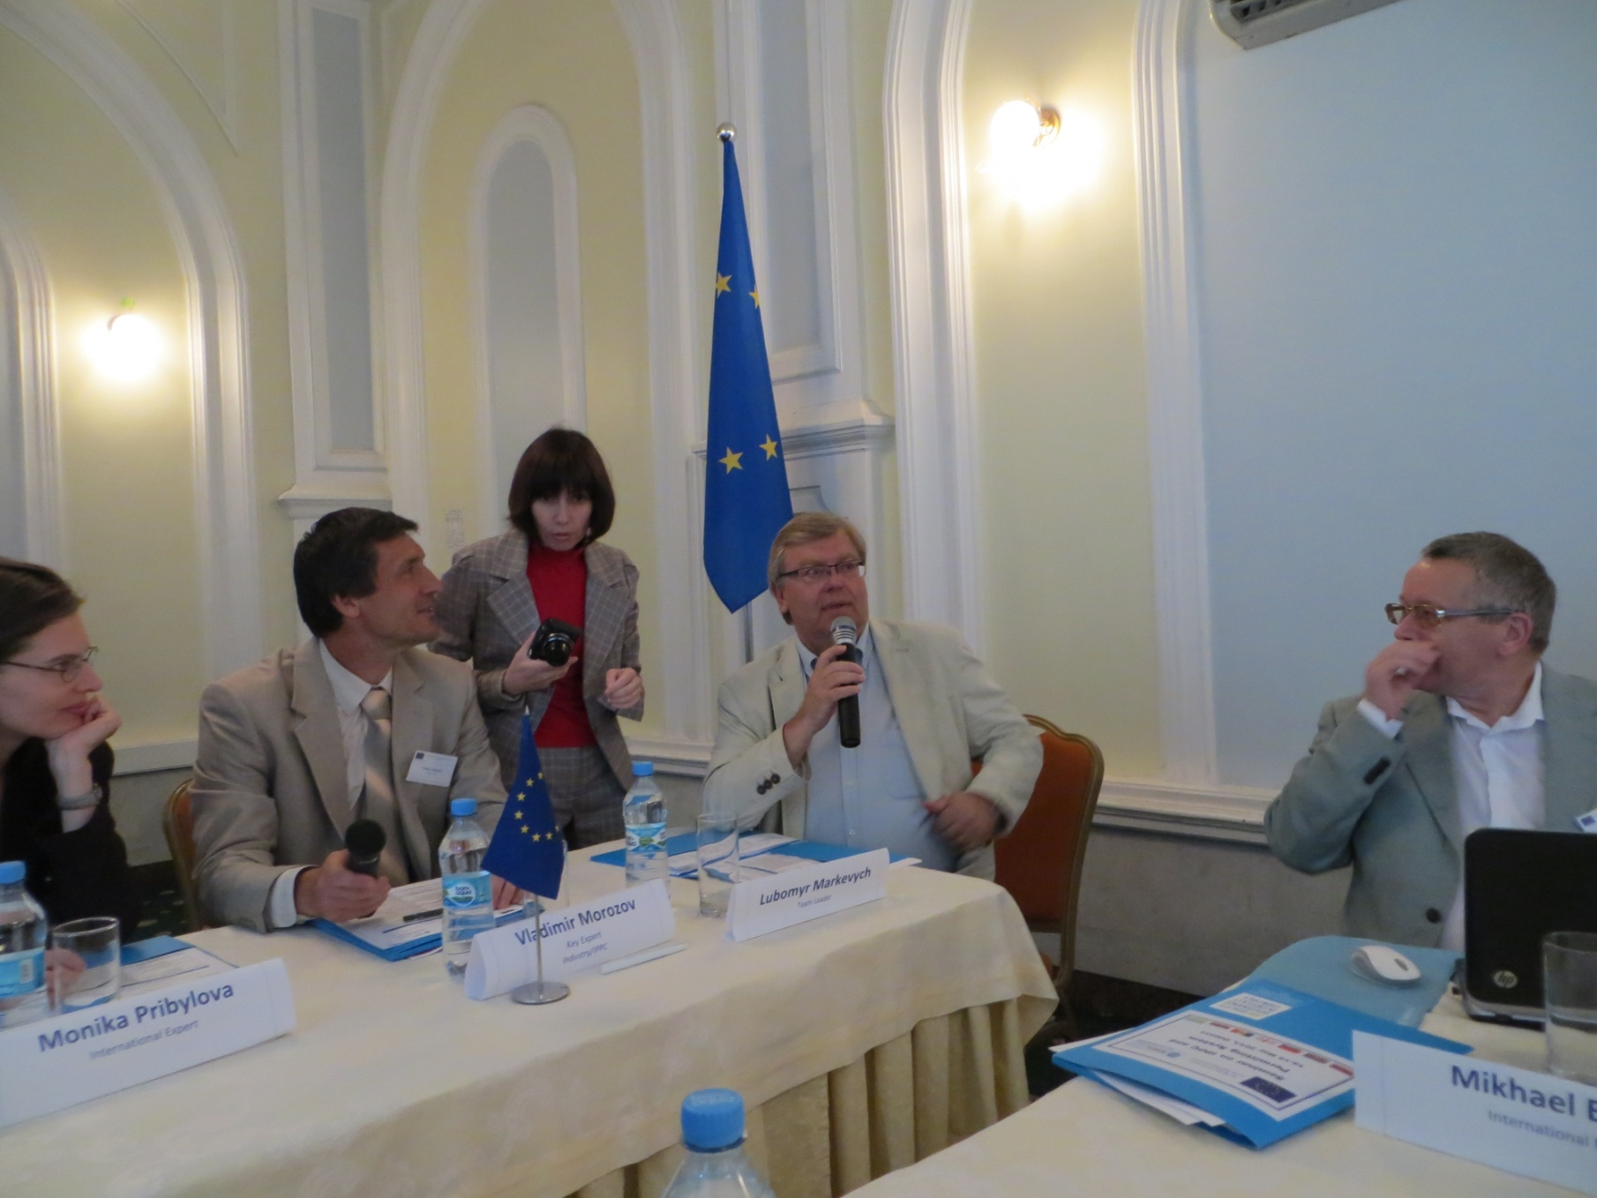
2-й семинар
“КПКЗ и система природоохранных разрешений”
14-15 мая 2013 г., Одесса, Украина

Slide 13
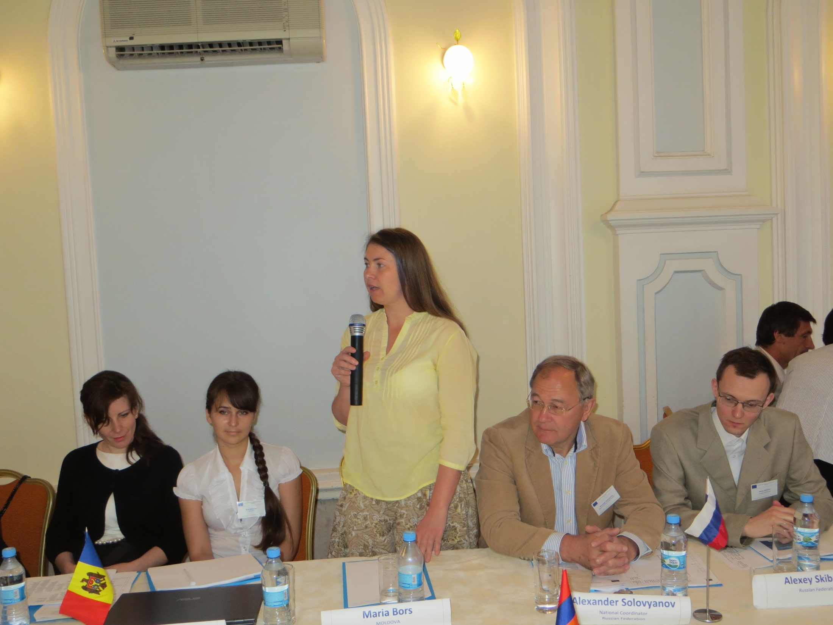
2-й семинар
“КПКЗ и система природоохранных разрешений”
14-15 мая 2013 г., Одесса, Украина

Slide 14
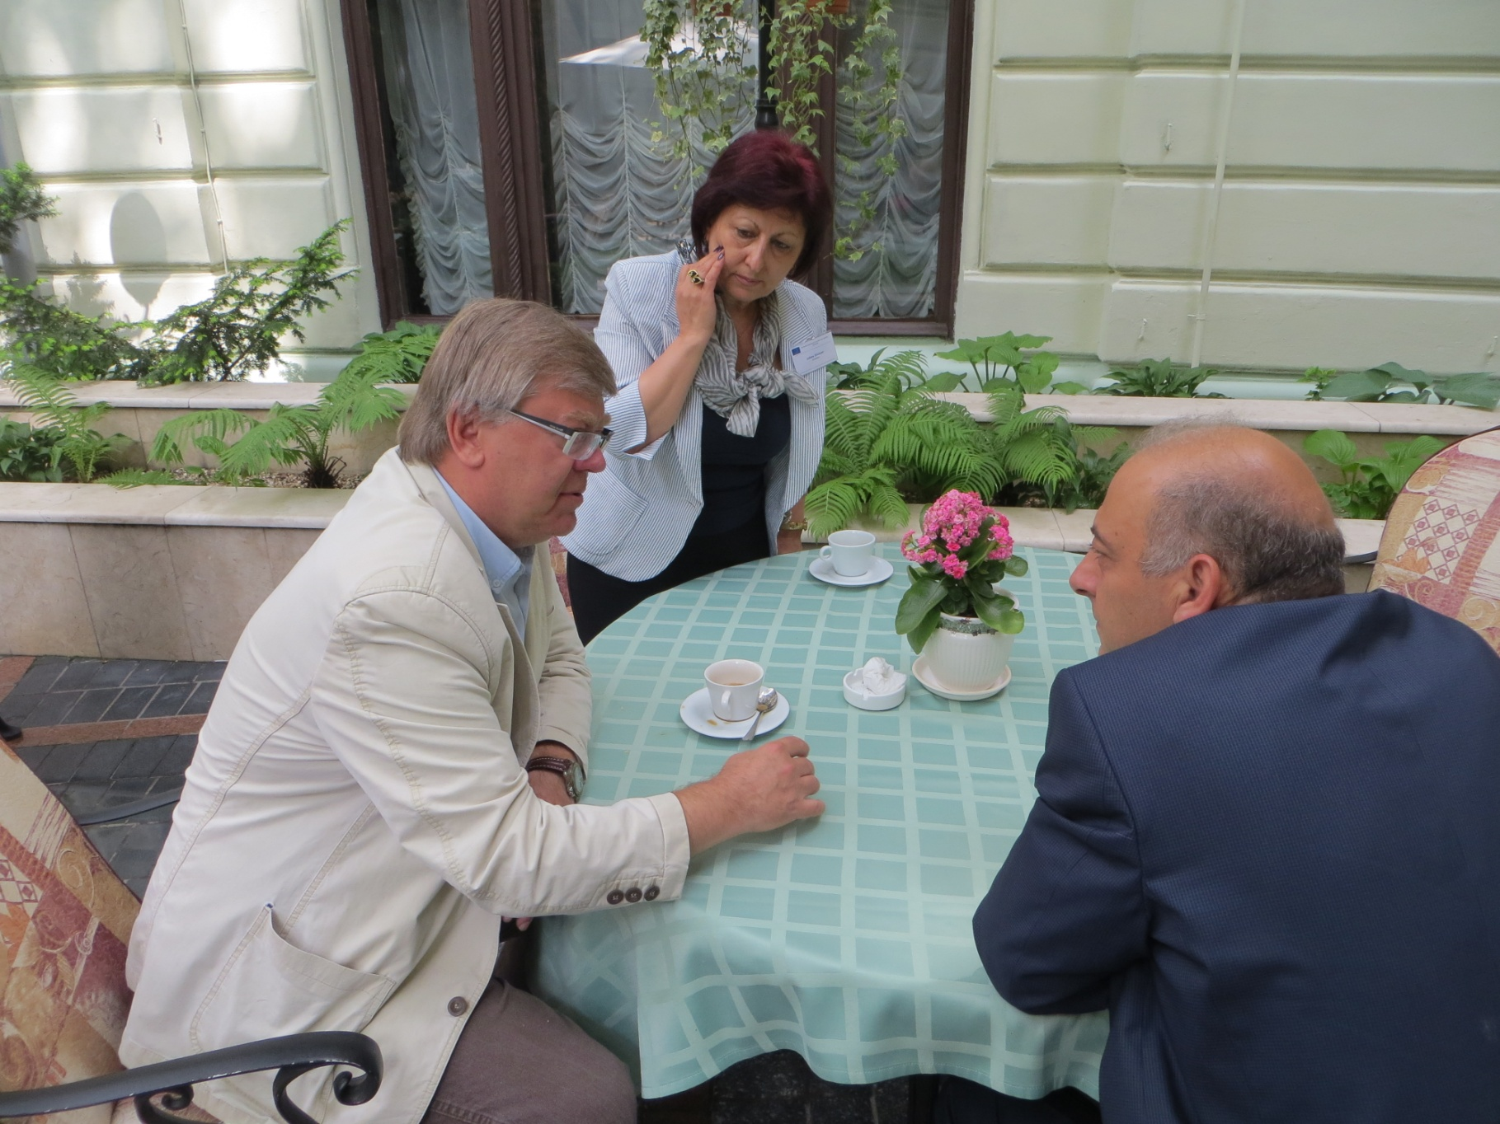
2-й семинар
“КПКЗ и система природоохранных разрешений”
14-15 мая 2013 г., Одесса, Украина

Slide 15
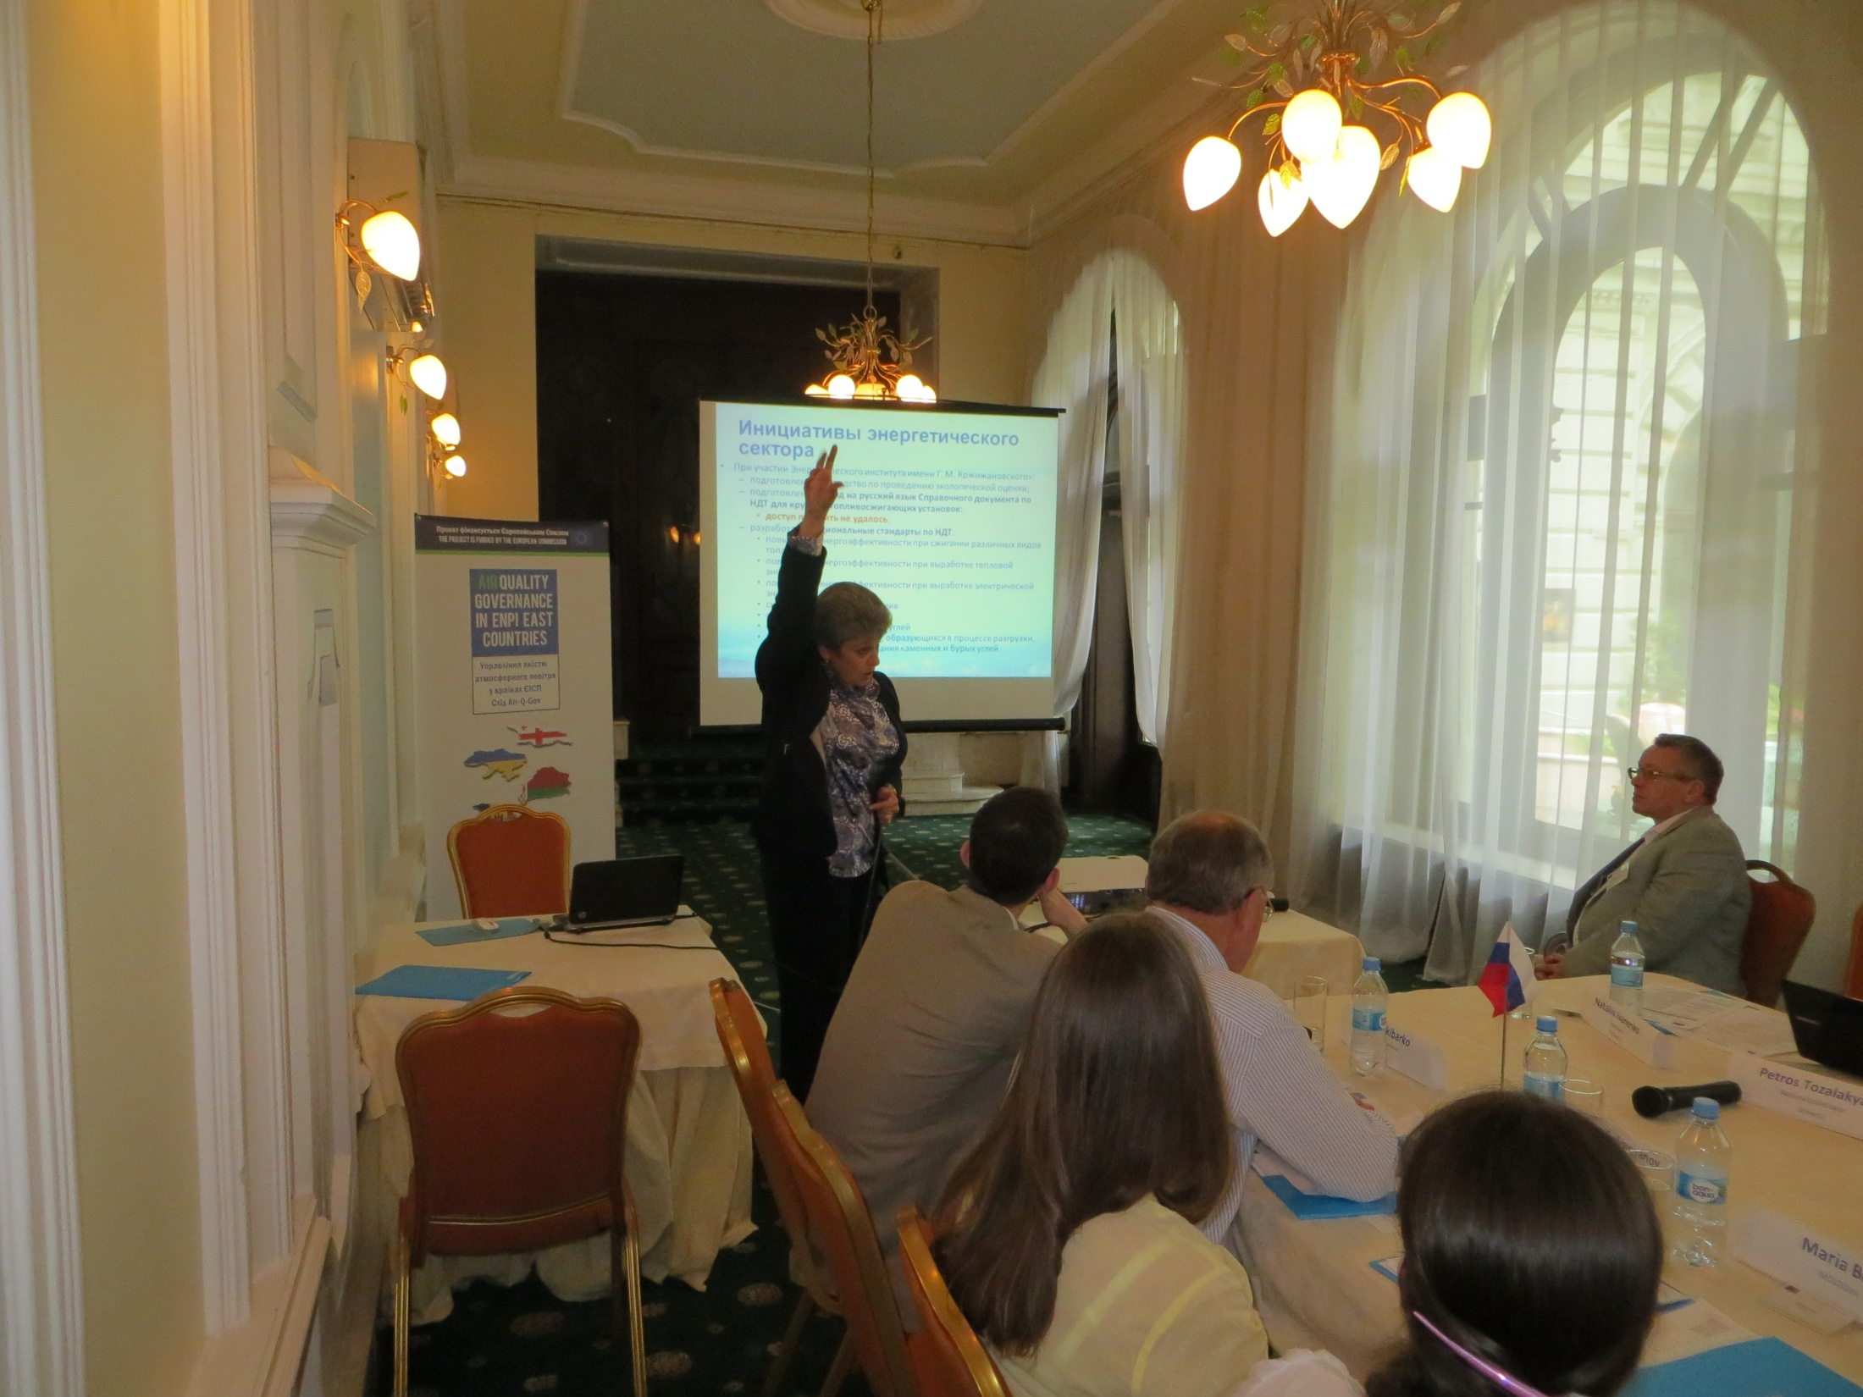
2-й семинар
“КПКЗ и система природоохранных разрешений”
14-15 мая 2013 г., Одесса, Украина

Slide 16
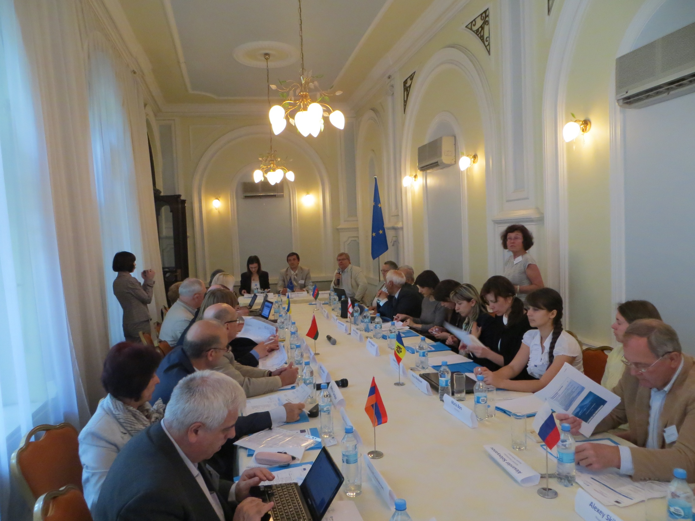
2-й семинар
“КПКЗ и система природоохранных разрешений”
14-15 мая 2013 г., Одесса, Украина

Slide 17
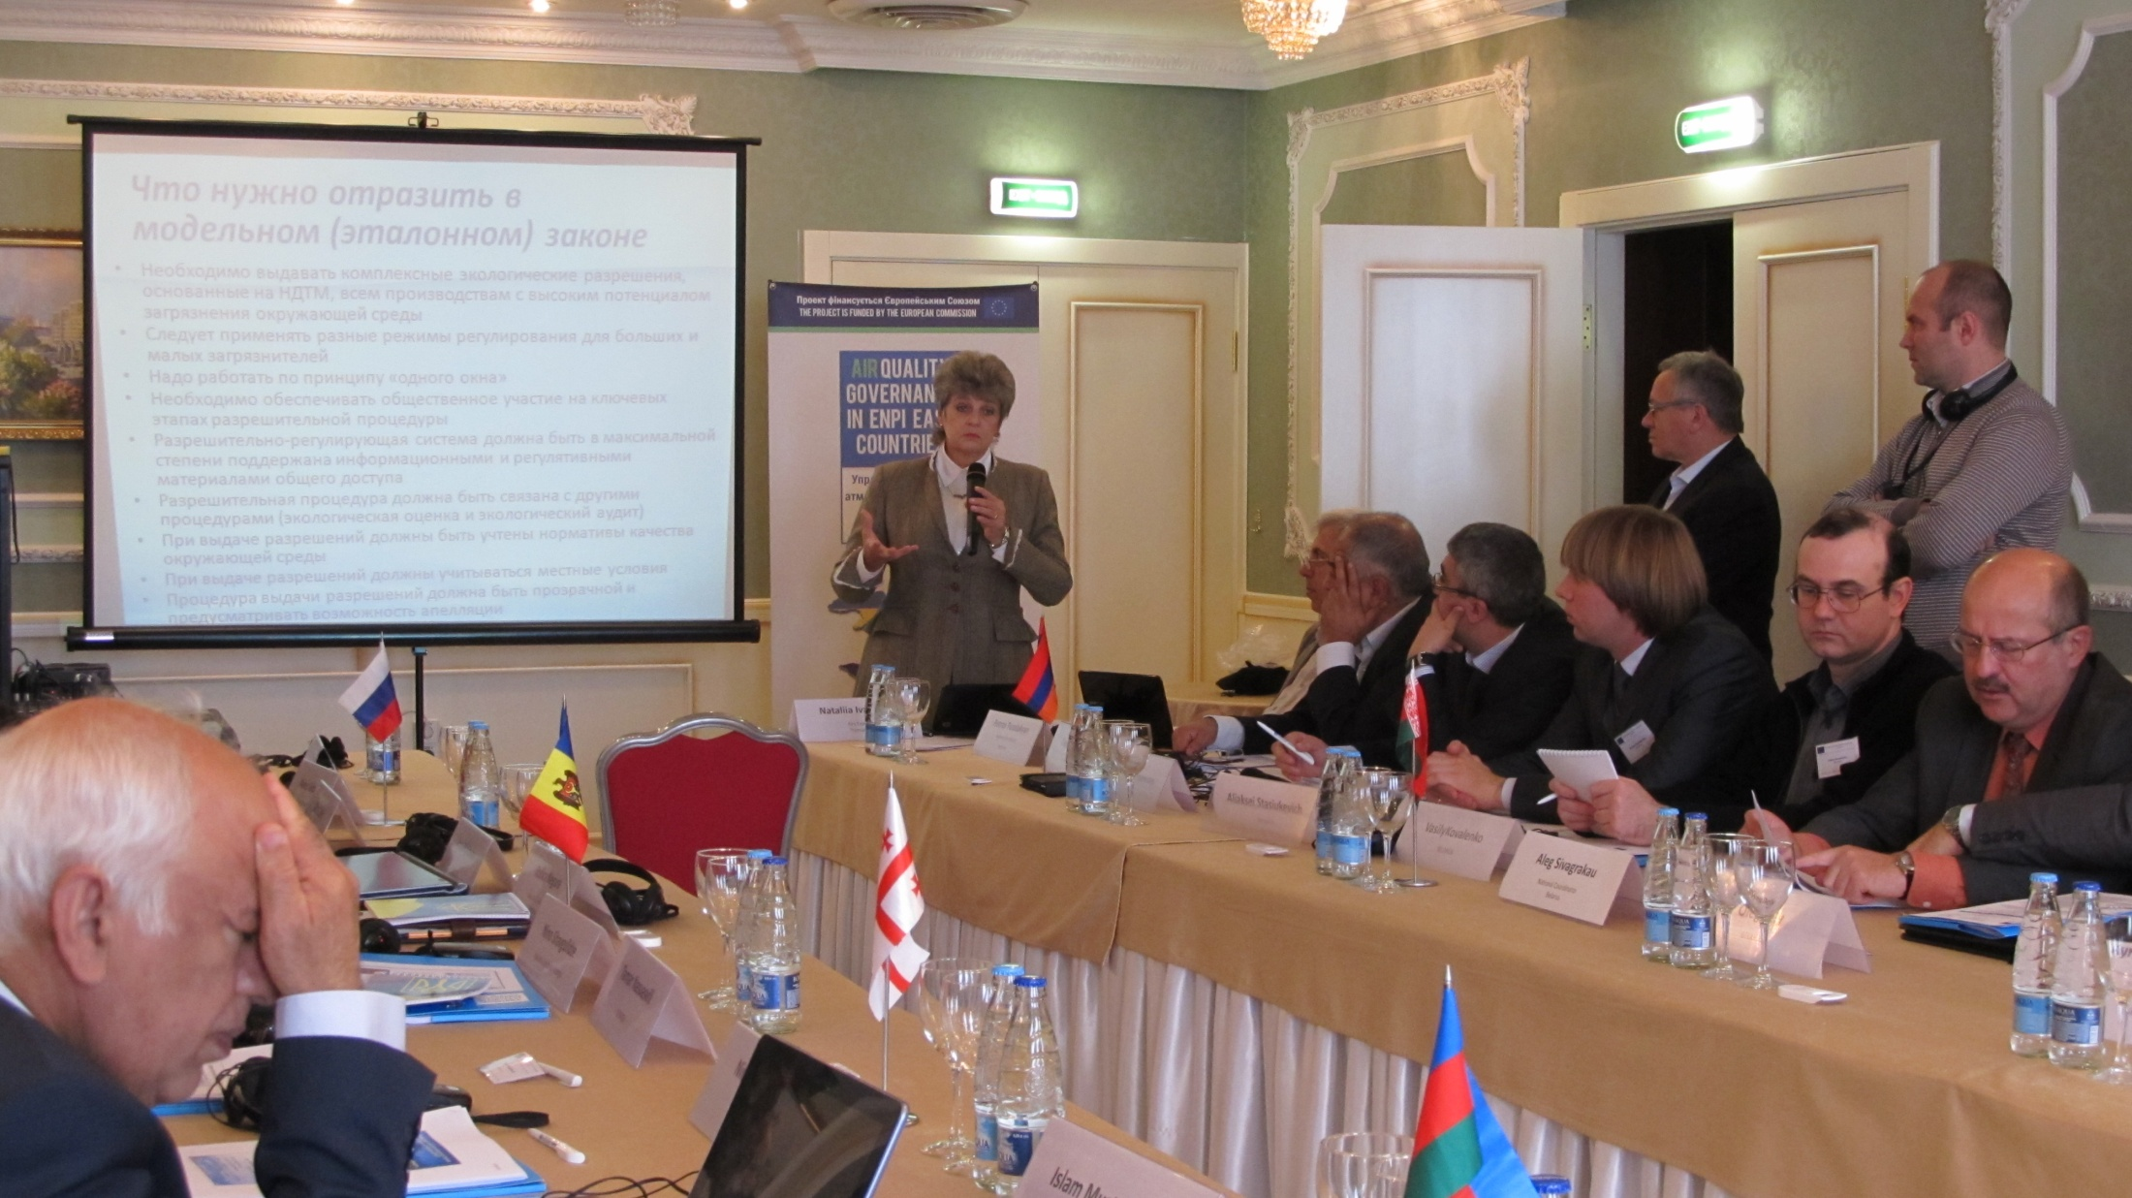
3-й семинар
“КПКЗ и система природоохранных разрешений”
1-2 октября 2013 г., Киев, Украина

Slide 18
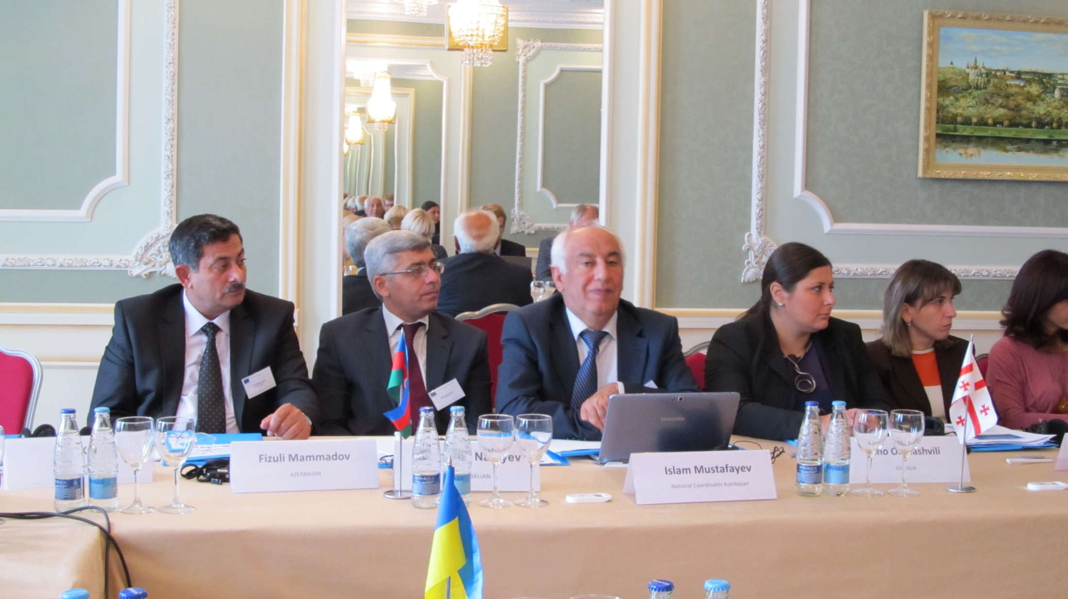
3-й семинар
“КПКЗ и система природоохранных разрешений”
1-2 октября 2013 г., Киев, Украина

Slide 19
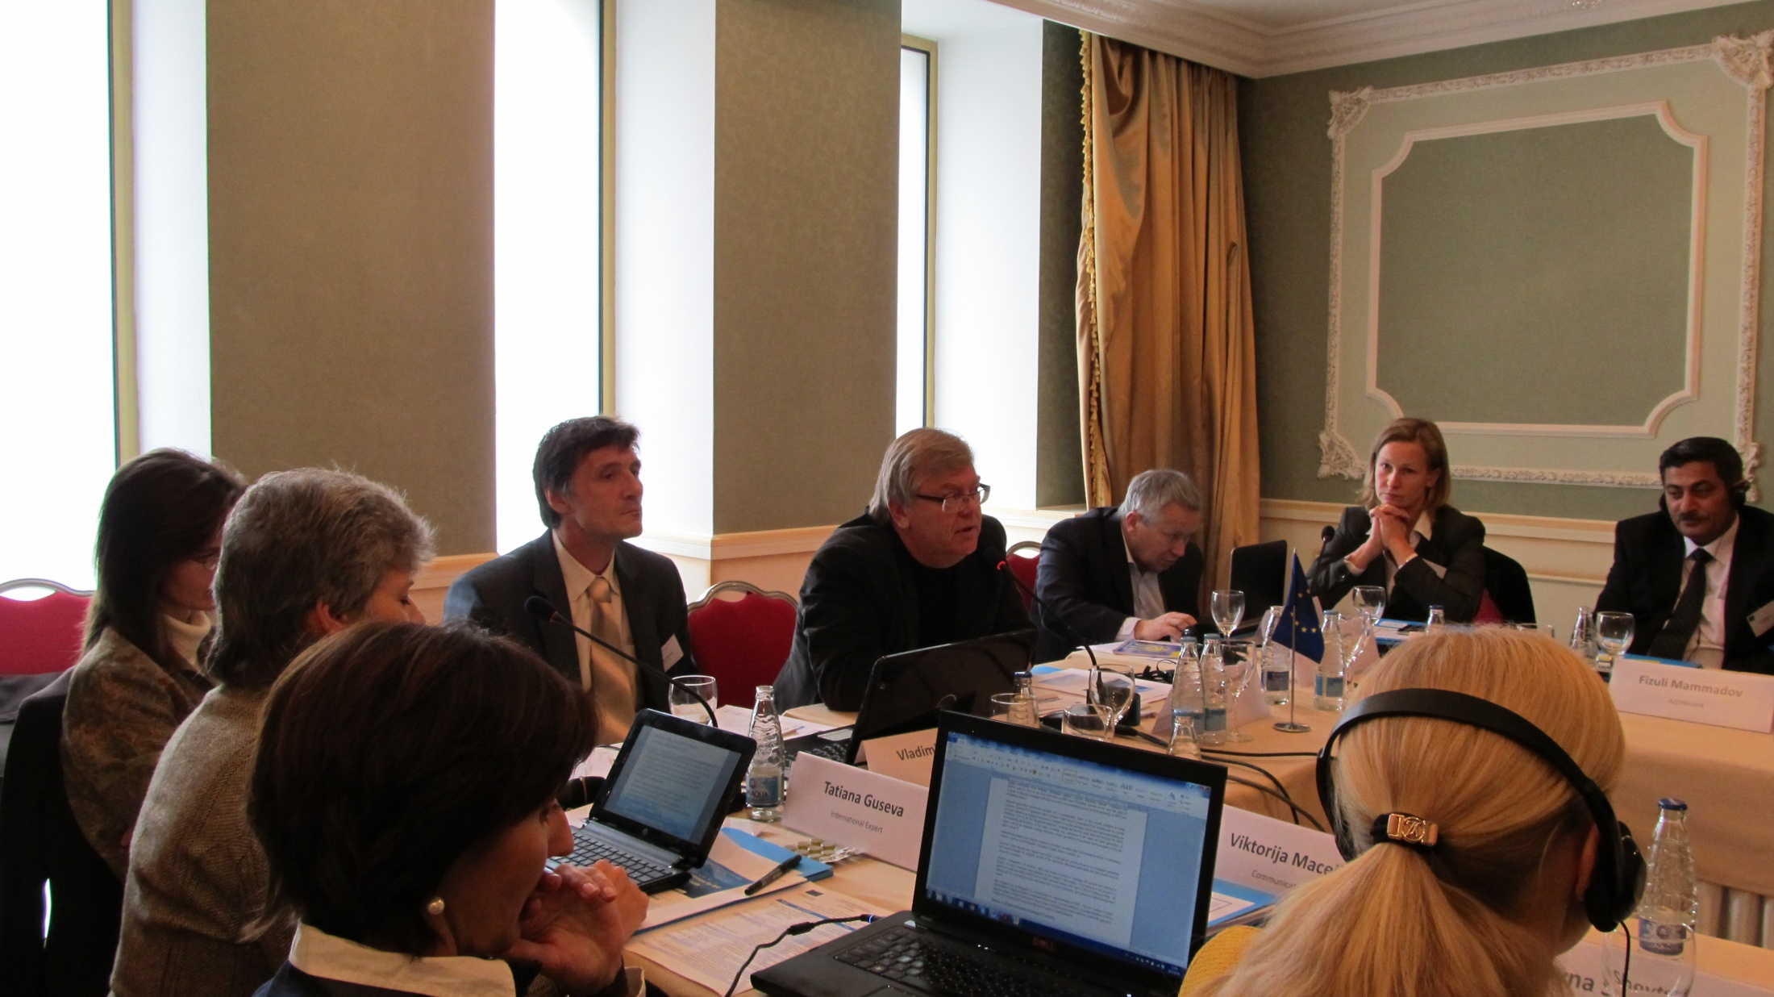
3-й семинар
“КПКЗ и система природоохранных разрешений”
1-2 октября 2013 г., Киев, Украина

Slide 20
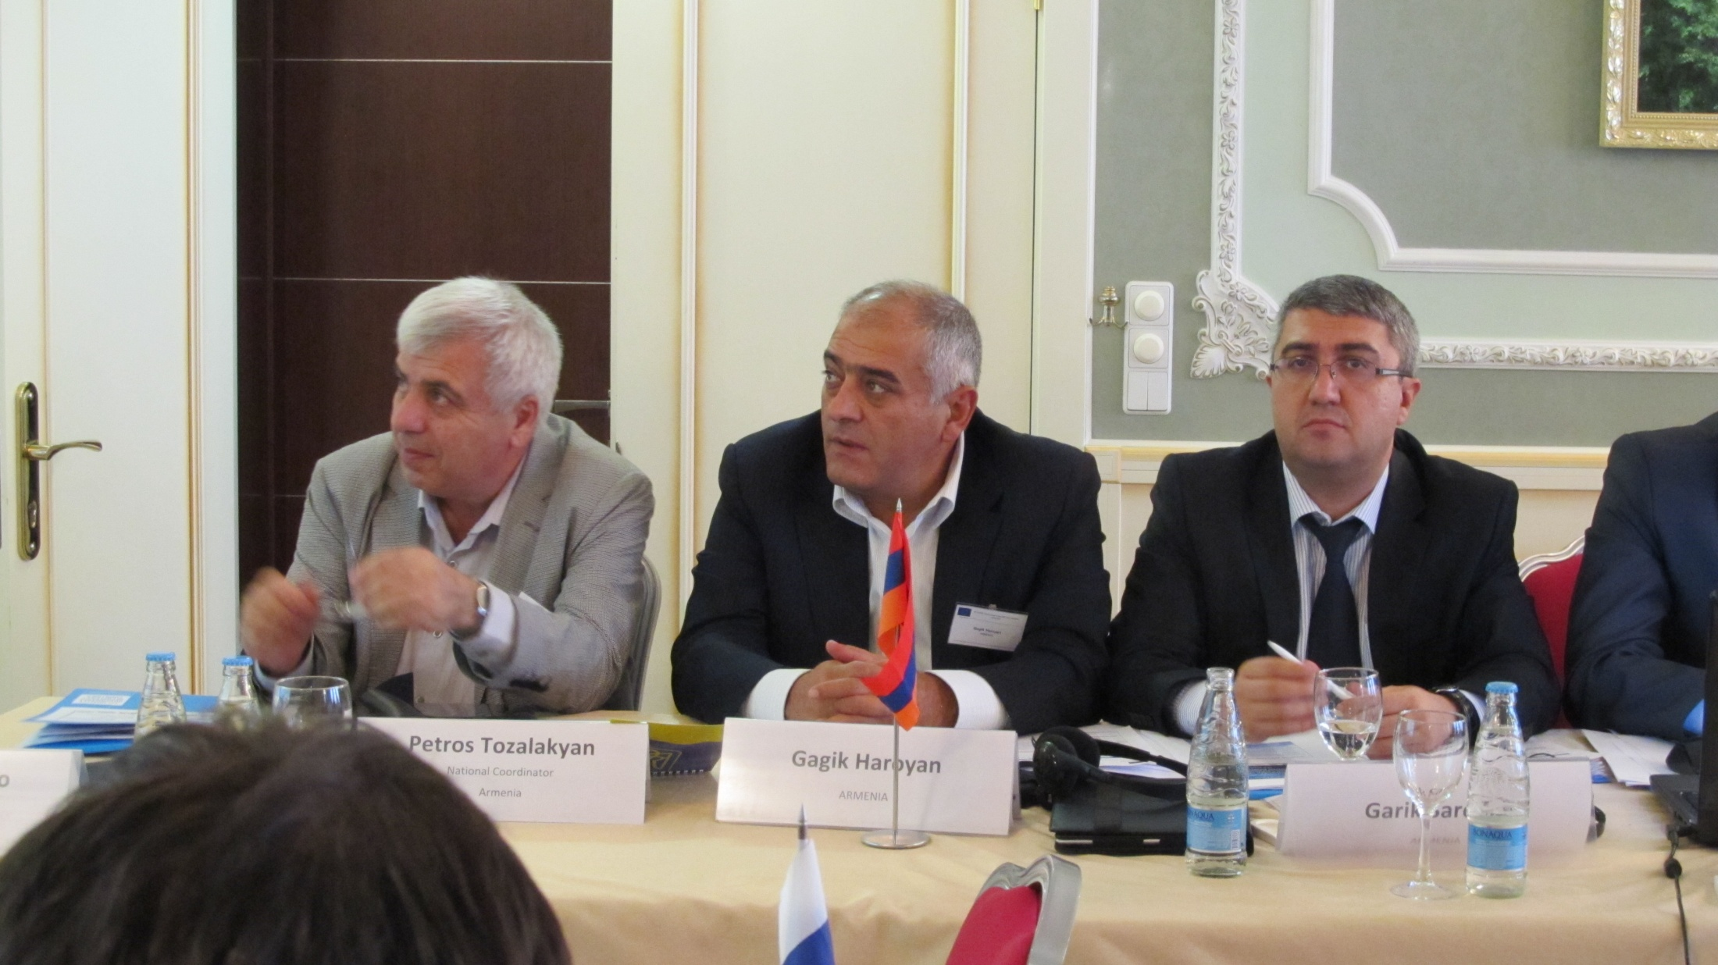
3-й семинар
“КПКЗ и система природоохранных разрешений”
1-2 октября 2013 г., Киев, Украина

Slide 21
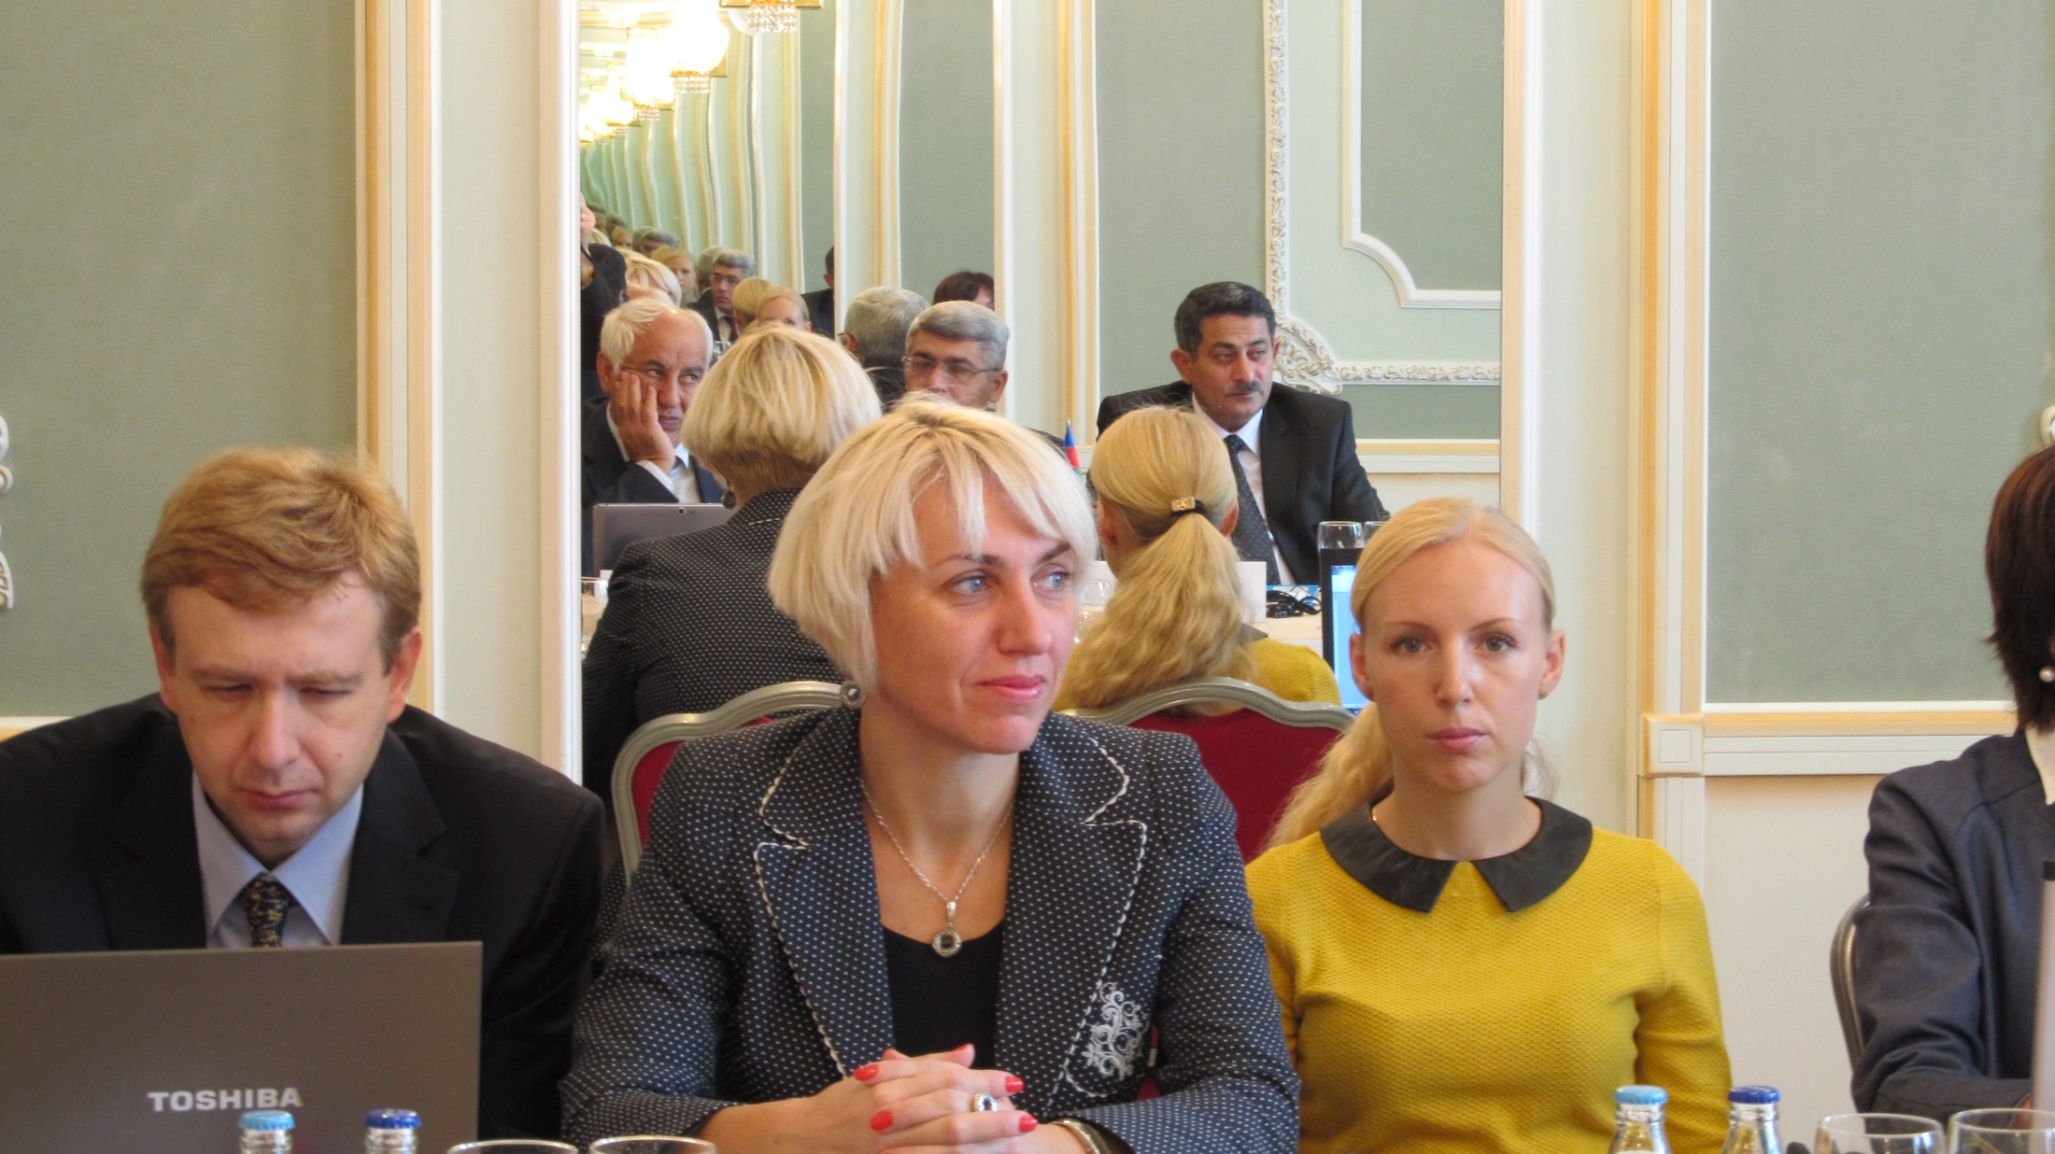
3-й семинар
“КПКЗ и система природоохранных разрешений”
1-2 октября 2013 г., Киев, Украина

Slide 22
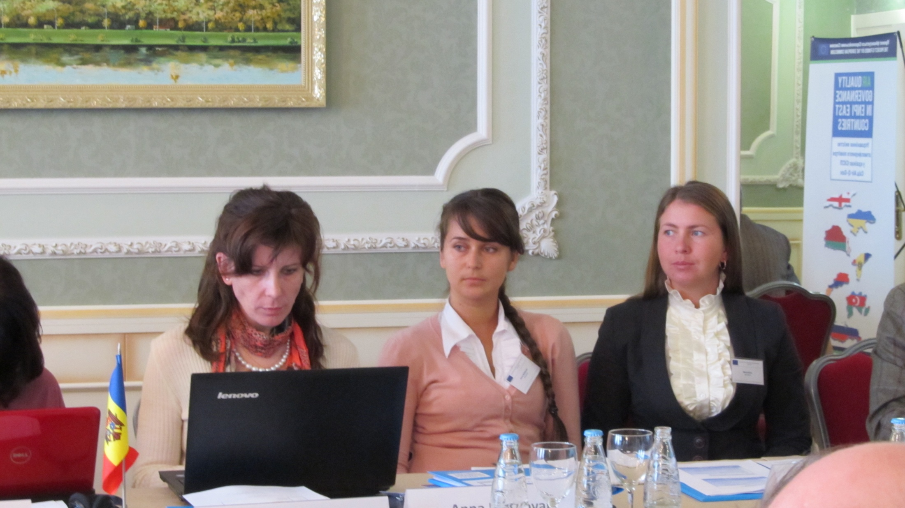
3-й семинар
“КПКЗ и система природоохранных разрешений”
1-2 октября 2013 г., Киев, Украина

Slide 23

Компоненты проекта Air-Q-Gov
1. Общие вопросы охраны атмосферного воздуха
2. Контроль и предотвращение промышленного
загрязнения
3. Контроль и предотвращение загрязнения
от автомобильного транспорта
Пилотные проекты

Slide 24
Задача 1.6. Разработка механизма учёта местных условий и существующего технологического потенциала при установлении ПДВ
1.6.1. | Анализ и оценка потребностей существующей системы учёта выбросов (законодательство, институциональная база) в странах-партнёрах
1.6.2. | Обзор опыта установления ПДВ и других нормативов в странах - членах ЕС для производств, которые не входят в Приложение I Директивы 2010/75/EU
1.6.3. | Идентификация видов экономической деятельности/установок для разработки/усовершенствования ПДВ и других нормативов для производств, которые не входят в Приложение I
1.6.4. | Разработка рекомендаций по установлению ПДВ и других нормативов для выбранных видов экономической деятельности/установок, гармонизация законодательства с природоохранным Acquis по системам государственного учёта и выдачи разрешений
1.6.5. | Обсуждение с соответствующими заинтересованными ведомствами и организациями
1.6.6. | Развитие институционального потенциала совершенствования законодательства, включая подготовку руководств, публикаций, проектов законодательных актов, обучение и др.

Slide 25
2. Мероприятия проекта для промышленного сектора, включая энергетику
Задача 2.1. Поддержка внедрения системы комплексных разрешений
 | 2.1.1. Технические требования
2.1.1.1 | Разработка методологии определения основных производств-загрязнителей и мало загрязняющих производств
2.1.1.2 | Подготовка перечня видов экономической деятельности основных производств-загрязнителей
2.1.1.3 | Подготовка перечня видов экономической деятельности мало загрязняющих производств
2.1.1.4 | Инвентаризация основных действующих производств-загрязнителей
2.1.1.5 | Разработка подходов к созданию и ведению национальных баз данных по наилучшим доступным техническим методам (НДТМ)
2.1.1.6 | Разработка руководства по системе комплексных разрешений
2.1.1.7 | Разработка руководства по инспекционным проверкам

Slide 26
Задача 2.1. Поддержка внедрения системы комплексных разрешений
 | 2.1.2. Нормативно-правовые требования
2.1.2.1 | Разработка рекомендаций по концепции реформирования системы экологических разрешения (СЭР)
2.1.2.2 | Проведение анализа законодательной и регуляторной базы
2.1.2.3 | Разработка и обсуждение рекомендаций по разработке закона о системе экологических разрешений
2.1.2.4 | Разработка и обсуждение рекомендаций по законодательным актам, касающимся внедрения комплексных разрешений и процедуры регистрации
2.1.2.5 | Разработка и обсуждение рекомендаций по законодательным актам, касающимся внедрения разрешительной системы, основанной на нормах общего действия

Slide 27
Задача 2.1. Поддержка внедрения системы комплексных разрешений
 | 2.1.3. Институциональные требования
2.1.3.1 | Разработка рекомендаций по новым или изменённым функциям и компетенции органов государственного управления, отвечающих за выдачу разрешений
2.1.3.2 | Разработка и обсуждение рекомендаций для специализированного подразделения по экологическим разрешениям
2.1.3.3 | Разработка и обсуждение рекомендаций для органов, выдающих комплексные разрешения и регистрирующие предприятия с незначительным воздействием на окружающую среду
2.1.3.4 | Разработка и обсуждение рекомендаций для экологической инспекции, проверяющей соблюдение условий комплексных разрешений
2.1.3.5 | Разработка и обсуждение рекомендаций для центров по НДТМ
2.1.3.6 | Разработка и обсуждение рекомендаций для органов, выдающих разрешения на основе норм общего действия

Slide 28
Задача 2.1. Поддержка внедрения системы комплексных разрешений
 | 2.1.4. Информационное обеспечение и программы обучения
2.1.4.1 | Обучение сотрудников органов, выдающих комплексные разрешения, и экологических инспекций
2.1.4.2 | Подготовка информационных материалов по процедурам выдачи комплексных разрешений
2.1.4.3 | Обучение сотрудников государственных органов, выдающих разрешения на основе норм общего действия
 | 2.1.5. Управленческие мероприятия
2.1.5.1 | Подготовка предложений по поэтапному плану внедрения КПКЗ на основных существующих предприятиях-загрязнителях
2.1.5.2 | Разработка требований к отчётности для контроля хода реформирования системы экологических разрешений
2.1.5.3 | Подготовка предложений по поэтапному плану внедрения новой системы на существующих предприятиях-загрязнителях среднего уровня

Slide 29
Задача 2.2. Поддержка внедрения ВАТ/НДТМ и передового практического опыта
2.2.1. | Разработка национальных руководств по НДТМ
2.2.1.1 | Обзор и обновление EU BREFs на русском языке
2.2.1.2 | Поддержка имплементации НДТМ и передового опыта в выбранных экономических секторах
2.2.1.3 | Поддержка разработки и поддержки национальных баз данных BREFs
2.2.2. | Мероприятия экспертной и информационной поддержки внедрения НДТМ
2.2.2.1 | Обзор элементов НДТМ/BAT в существующем законодательстве стран-партнёров
2.2.2.2 | Разработка рекомендаций по организации центров по НДТМ/чистым технологиям
2.2.2.3 | Разработка и поддержка базы данных по проектам технической помощи по КПКЗ/НДТМ (IPPC/BAT)

Slide 30
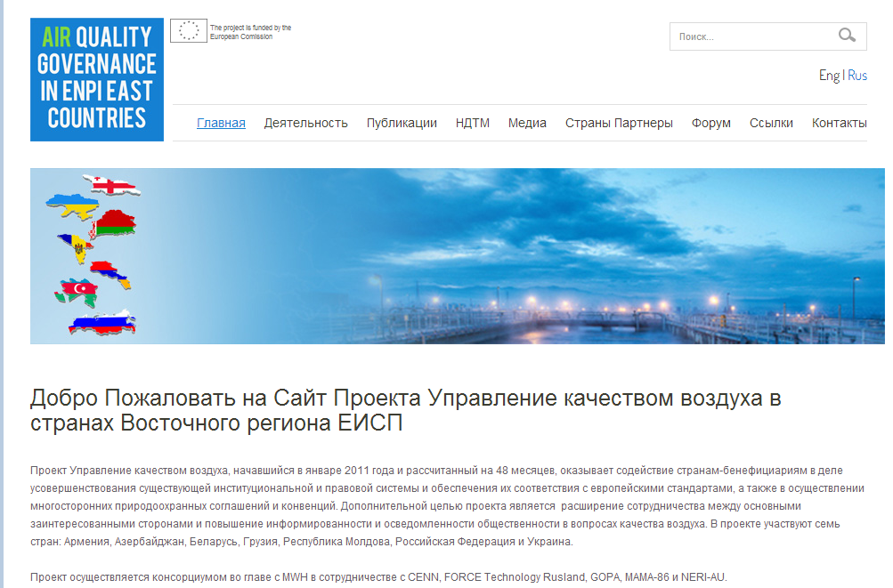
http://airgovernance.eu/
Notes:
Кто был на этом сайте? Кто смотрел документы ГЭС-II?

Slide 31
День 1
Время | Выступающие | Тема
Сессия 1: Текущая ситуация с внедрением положений КПКЗ в странах-партнёрах
9:00 - 10:00 | Приветствие от проекта | Представление участников, знакомство с докладчиками
10:00 - 10:40 | Эксперты проекта в странах-партнёрах | Основные промышленные загрязнители. Данные первичной инвентаризации производств КПКЗ
10:40 - 11:00 | Перерыв на кофе
11:00 - 12:40 | Представители стран | Результаты выполнения заданий по тематике семинара
12:40 - 13:00 | Все участники | Общая дискуссия
13:00 - 14:00 | Обед
Сессия 2: Нормативно-правовое регулирование малых производств
14:00 - 14:40 | Валтс Вилнитис Моника Прибылова | Определение и классификация малых производств. Опыт установления для них ПДВ и других нормативов.
14:40 - 15:20 | Михаил Бегак Татьяна Гусева | Разработка рекомендаций по установлению ПДВ и других нормативов для малых котлов
15:20 - 16:00 | Валтс Вилнитис Михаил Бегак | Разработка рекомендаций по установлению ПДВ и других нормативов при хранении и реализации бензина.
16:00 - 16:20 | Перерыв на кофе
16:20 - 17:00 | Представители стран | Работа в группах по нормативно-правовому регулированию малых производств..
17:00 - 18:00 | Представители стран | Общая дискуссия
19:00 | Совместный ужин

Slide 32
День 2
Время | Выступающие | Тема
Сессия 1: Подготовка руководства по системе комплексных природоохранных разрешений
9:00 - 9:30 | Владимир Морозов | Предварительные выводы и ознакомление с программой второго дня
9:30 – 10:15 | Татьяна Гусева Михаил Бегак | Основные положения Руководства по системе комплексных природоохранных разрешений
10:15 - 10:40 | Михаил Бегак | Необходимые изменения в законодательстве об экономической ответственности природопользователей
10:40 - 11:00 | Перерыв на кофе
11:00 - 11:40 | Моника Прибылова | Методология оценки НДТМ (приложение F Руководства)
11:40 - 12:20 | Михаил Бегак Татьяна Гусева | Выполнение условий комплексных разрешений: особенности инспекционного контроля
12:20 - 13:00 | Все участники | Общая дискуссия
13:00 - 14:00 | Обед
Сессия 2: Текущее развитие КПКЗ в странах-членах ЕС
14:00 - 14:40 | Моника Прибылова Валтс Вилнитис | Новые требования к охране почвы при выдаче комплексных разрешений
14:40 - 15:20 | Валтс Вилнитис Моника Прибылова | Практический опыт применения первых заключений по НДТМ (BAT conclusions)
15:20 - 16:00 | Представители стран | Работа в группах по институциональным требованиям
16:00 - 16:20 | Перерыв на кофе
16:20 - 17:00 | Все участники | Общая дискуссия по возможностям применения КПКЗ
17:00 - 17:40 | Все участники | Обсуждение приоритетных задач природоохранного регулирования в странах-партнёрах
17:40 - 18:00 | Группа экспертов проекта | Итоги и завершение семинара

Slide 33
Как регулировать АЗС?
Пусть получают разрешение на выбросы как сейчас, на основании локального тома ПДВ с расчётом рассеивания
Пусть получают разрешение на выбросы,
но по упрощённой форме, без расчёта рассеивания
Разрешение вообще не нужно, пусть только выполняют установленные общие требования
по ограничению выбросов
Разрешение не нужно, пусть выполняют установленные общие требования по всем экологическим аспектам (улавливание паров бензина, очистка ливнёвых стоков с площадки,
утилизация промасленной ветоши и др.)

